Slide 1
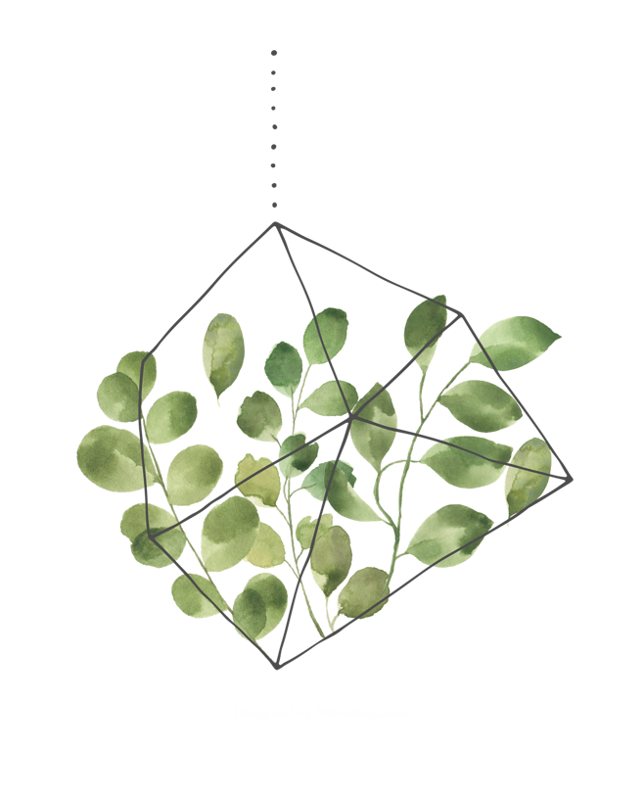
ajax+node 实现数据交互

Slide 2
Ajax 工作原理
相当于在客户端与服务端之间加了一个抽象层(Ajax引擎)
使用户请求和服务器响应异步化
不是所有的请求都提交给服务器，只有确认需要向服务器读取新数据时才由Ajax引擎向服务器提交请求。

Slide 3
Ajax 优点
1.无刷新更新数据
2.异步与服务器通信
3.前端与后端负载均衡
4.Ajax使得界面与应用分离，也就是数据与呈现分离

Slide 4
nodeJS
1.前端的后台
2.处理页面发送的请求

Slide 5
方法一：Ajax 原生JS
1.如例：点击按钮 发送请求
2. 创建ajax
基本内容如下：
创建连接 req 是XMLHttpRequest 的一个实例
设置请求的路径 url
设置请求的数据 data 类型最好是json
3.连接服务器：open
open()方法 3个参数 请求方法 请求的路由 同/异步
注：post方法 得设置请求报文头 便于解析

Slide 6
4.发送数据：
send(data) 发送数据 参数类型是字符串
5.接收响应：
判断请求是否成功 通过 状态值（4）和 状态码（200）
成功 则进行成功需要的操作
6.后台响应的数据： 是 req.responseText
7.数据类型的统一：
前端发送的数据是字符串 后台响应的也是字符串
要掌握JSON.parse() 和 JSON.stringify()方法 进行相互转化

Slide 7
方法二：Ajax jQuery
1.引入jquery的包
2.如例点击get按钮 发送请求
3.写ajax请求
请求基础包括：
请求类型 type --> get/post
响应的数据类型 dataType 最好为json（需要请求数据时写）
请求的路径 url
需要发送给后台的数据 data 类型最好是json
请求成功之后的操作 success()

Slide 8
方法二：Ajax jQuery
4.后台响应的数据是：success方法的参数 data
5.数据类型的统一
get方法 ：数据跟在 url 后面 是字符串 无需管发送数据的类型
若设置 dataType:json 则响应的数据类型也是json 无需转换
post方法： 适用于数据比较多 后台也是一段一段接收数据
发送数据的类型是字符串 后台需要转换成json
后台响应的数据也是字符串 前端也需要转换成json

Slide 9
node处理请求
1.搭建服务器
2.处理请求
处理请求基本是固定方法
get： get方法发送的数据在url后面连着 所以要得到数据 就得
解析url 用到url模块
post：post方法是数据一段一段发送的
用 req.data 事件去接收数据 得到的数据

Slide 10
node处理请求
data事件中传入的参数是Buffer，Buffer只是一个二进制的数据， 它有可能只是一段字符串数据，也有可能是文件的一部分，所以 处理Buffer数据。
用 req.end 事件去处理数据 Buffer->String->json
3.响应结果 res.end(data)

Slide 11
THANKS

